Slide 1
Możliwości i oferta Zakładu Ekologii Morza i Ochrony Środowiska (ZUT)
Notes:
Ten szablon może być używany jako plik startowy do prezentowania materiałów szkoleniowych w ustawieniu grupy.
Sekcje
Kliknij prawym przyciskiem myszy slajd, aby dodać sekcje. Sekcje ułatwiają organizowanie slajdów i usprawniają współpracę nad dokumentem.
Notatki
Użyj sekcji Notatki do wstawiania notatek lub dodatkowych informacji dla odbiorców. Podczas przedstawiania prezentacji notatki są widoczne w widoku prezentacji.
Pamiętaj o odpowiednim rozmiarze czcionki (w celu ułatwienia dostępu, widoczności, nagrywania i pracy online).
Odpowiednio dobrane kolory
Zwróć szczególną uwagę na wykresy, schematy i pola tekstowe.
Uwzględnij to, że uczestnicy mogą drukować w trybie czarno-białym lub w skali odcieni szarości. Wykonaj wydruki testowe, aby sprawdzić, czy wszystko jest widoczne po wydrukowaniu w trybie czarno-białym i w skali odcieni szarości.
Elementy graficzne, tabele i wykresy
Staraj się zachować prostotę — używaj spójnych stylów i kolorów, które nie odwracają uwagi od zawartości.
Oznacz etykietą każdy wykres i tabelę.

Slide 2
Skład osobowy Zakładu
Prof. zw. dr hab. Juliusz C. CHOJNACKI
oceanobiolog, ekolog morza (zooplankton)
Dr inż. Małgorzata RACZYŃSKA – hydrobiolog (bentos)
Dr inż. Joanna ROKICKA-PRAXMAJER – hydrobiolog (mejobentos)
Starsi specjaliści:
dr inż. Anna GRZESZCZYK-KOWALSKA – hydrobiolog (makroplankton, psammon)
mgr inż. Tadeusz ZAMKOWSKI – logistyka badań hydrobiologicznych
Notes:
Omów krótko prezentację. Przedstaw najważniejszy element i wyjaśnij, dlaczego jest on istotny.
Zaprezentuj każdy z głównych tematów.
Aby zapewnić odbiorcom dobrą orientację w szkoleniu można powtarzać ten slajd z zarysem w całej prezentacji, podkreślając za każdym razem temat, który będzie omawiany.

Slide 3
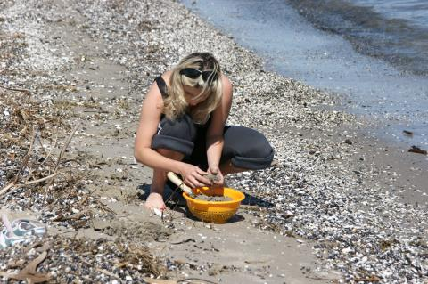
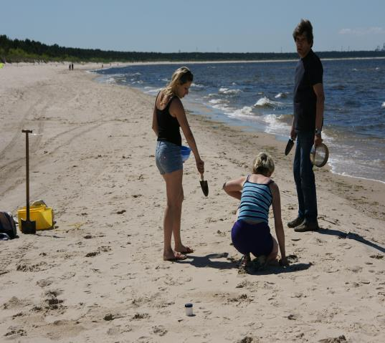
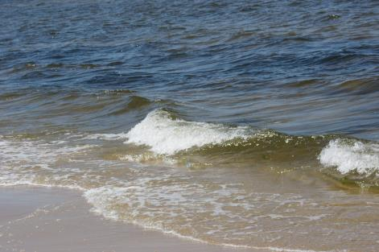

Slide 4
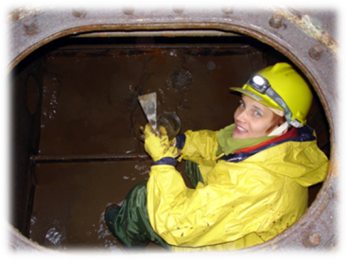
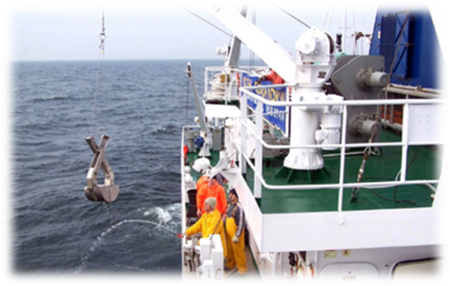
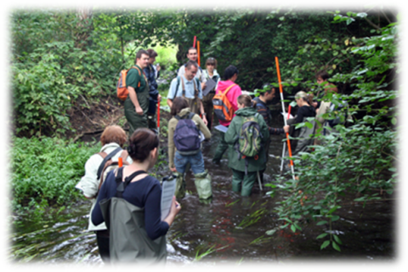

Slide 5
Zakres badań:
Notes:
Inna możliwość zaprezentowania slajdów z zarysem przy użyciu przejść.

Slide 6
Ekologia morza

Slide 7
Ekologia i biologia hydrobiontów mórz pełnosłonych, słonawych (polarnych i strefy umiarkowanej)
oraz estuariów,
realizowana jako:

Slide 8
1
2
Monitorowanie fauny morskiej w obszarach NATURA 2000 oraz badanie fauny inwazyjnej allochtonicznej – zooplanktonu i zoobentosu w Bałtyku Południowym
3
Badania nad ekspansją fauny inwazyjnej, zawleczonej z innych akwenów morskich i śródlądowych znajdującej się w wodach i osadach zbiorników balastowych statków
Badania stanu hydrobiontów morskich, w tym: sampling oraz analiza jakościowa i ilościowa planktonu, bentosu, peryfitonu, psammonu (ze szczególnym uwzględnieniem wolnożyjących nicieni) oraz kidziny morskiej – w warunkach terenowych i laboratoryjnych zgodnie z metodyką Standard Methods oraz HELCOM przy zastosowaniu nowoczesnego sprzętu optycznego firmy ZEISS i NIKON
Notes:
Inna możliwość zaprezentowania slajdu Zarys.

Slide 9
4
5
Określenie warunków tarliskowych i efektywności tarła ichtiofauny w Bałtyku metodą analizy obrazu z rejestracji podwodnych
Analiza struktur ekologicznych: taksonomicznych, populacyjnych, biocenotycznych: planktonu, bentosu, peryfitonu i psammonu
Notes:
Inna możliwość zaprezentowania slajdu Zarys.

Slide 10
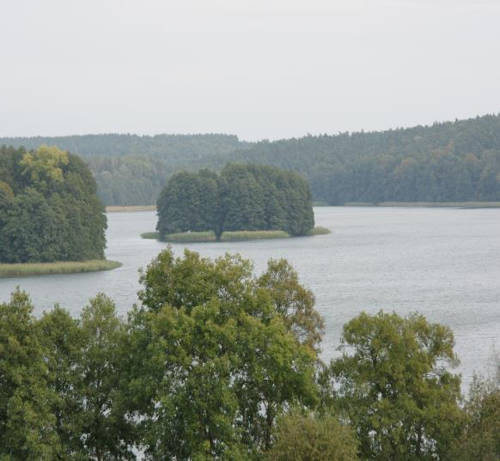
Ekologia wód słodkich

Slide 11
Działania ukierunkowane na badania jakości wód oraz rewitalizację zdegradowanych zbiorników wodnych, m.in. poprzez:

Slide 12
1
2
monitoring stanu środowiska wodnego wód lotycznych i lenitycznych zbiorników śródlądowych i estuariów rzek
3
waloryzacja cieków wodnych metodą River Habitat Survey (RHS) i ich ocena ekologiczna zgodnie z założeniami Ramowej Dyrektywy Wodnej
zastosowanie metod biologicznych: bioindykacja, biomanipulacja strukturą ichtiofauny i tworzenie sztucznych substratów jako podłoża dla hydrobiontów
Notes:
Inna możliwość zaprezentowania slajdu Zarys.

Slide 13
4
5
diagnostyka warunków środowiskowych dla wykonania biomanipulacji hydrobiontów w zdegradowanych zbiornikach jeziornych
zmiany struktury hydrobiontów na przykładzie „river continuum”, rybacka bonitacja cieków
Notes:
Inna możliwość zaprezentowania slajdu Zarys.

Slide 14
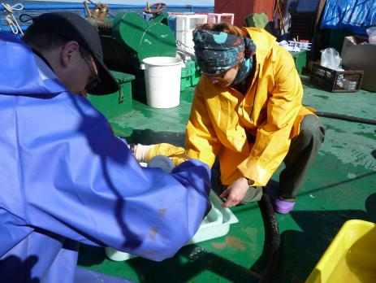
Sampling i analiza
Profesjonalizm
Dobrze wyposażone laboratoria
Elastyczność
Publikowanie wyników od prac dyplomowych do monografii
Notes:
Czego można nauczyć się na tym szkoleniu? Krótko opisz każdy cel i korzyści, jakie odniosą odbiorcy z tej prezentacji.

Slide 15
Dotychczas współpracowaliśmy i współpracujemy

Slide 16
1. Spółki i Lokalne grupy rybackie 2. Regionalna Dyrekcja Ochrony Środowiska, Urząd Morski, PIOŚ 3. Regionalny Zarząd Gospodarki Wodnej 4. Parki Narodowe i Krajobrazowe, program Natura 2000

Slide 17
1. Akademia Morska w Szczecinie 2. Zakład badań polarnych PAN w Warszawie 3. Uniwersytet im. A. Mickiewicza w Poznaniu 4. Uniwersytet w Greisfwaldzie 5. Uniwersytet w Rostocku

Slide 18
Poszukujemy chętnych do współpracy partnerów naukowych i gospodarczych
Notes:
Użyj nagłówka sekcji dla każdego tematu, aby zapewnić odbiorcom płynne przechodzenie między tematami.

Slide 19
Kontakt: Zakład Ekologii Morza i Ochrony Środowiska Ul. Kazimierza Królewicza 4 71-550 Szczecin e-mail: juliusz.chojnacki@zut.edu.pl joanna.rokicka-praxmajer@zut.edu.pl

Slide 20
Dziękuję za uwagę

